Slide 1
Bài 15: Điều khiển động cơ điện 1 chiều
Mentor: Trần Tuấn Anh
Notes:
Video này mình sẽ giới thiệu về 1 ứng dụng khác của PWM, đó chính là điều khiển động cơ điện 1 chiều

Slide 2
I. Lý thuyết về điều khiển động cơ
Notes:
Đầu tiên sẽ là lý thuyết về động cơ, cụ thể trong bài này là động cơ điện 1 chiều

Slide 3
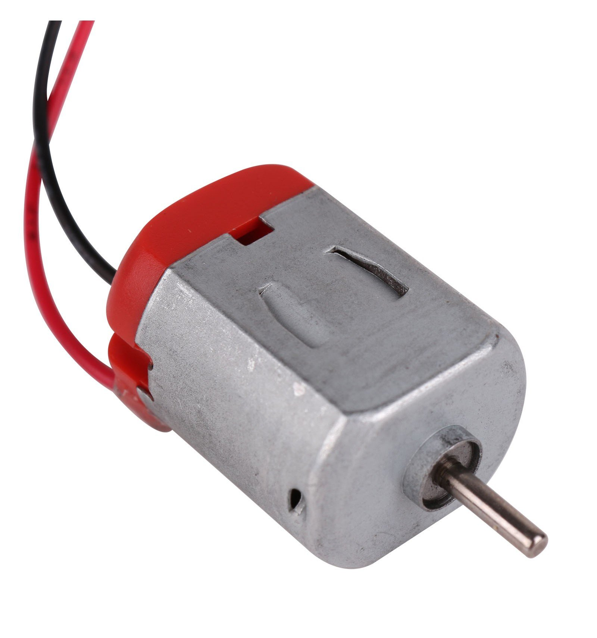
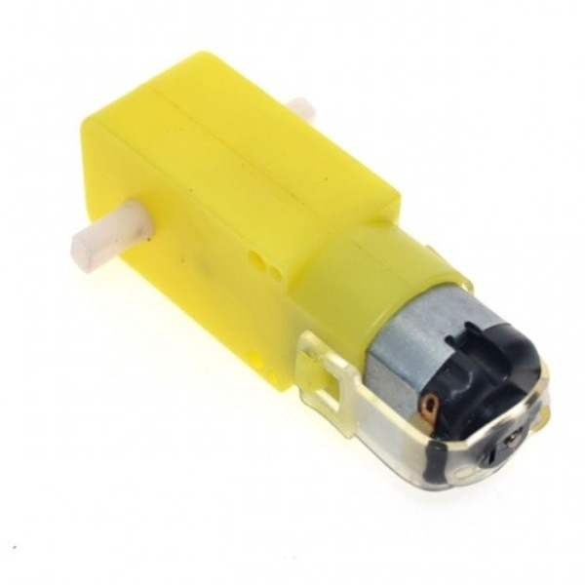
Động cơ điện 1 chiều
Động cơ điện 1 chiều (Direct Current Motors –DC motor) là động cơ điều khiển bằng dòng có hướng xác định
Ưu điểm của động cơ điện 1 chiều
- Ưu điểm nổi bật động cơ điện 1 chiều là có moment mở máy lớn, do vậy kéo được tải nặng khi khởi động.
- Khả năng điều chỉnh tốc độ và quá tải tốt.
- Tiết kiệm điện năng
- Tuổi thọ lớn
Nhược điểm của động cơ điện 1 chiều
- Bộ phận cổ góp có cấu tạo phức tạp, đắt tiền nhưng thường hư hỏng trong quá trình vận hành nên cần bảo dưỡng, sửa chữa thường xuyên.
- Tia lửa điện phát sinh trên cổ góp và chổi than sẽ gây nguy hiểm trong môi trường dễ cháy nổ.
- Giá thành đắt, công suất không cao.
Ứng dụng động cơ điện 1 chiều
Ứng dụng của động cơ điện 1 chiều cũng rất đa dạng và hầu hết trong mọi lĩnh vực của đời sống: Trong tivi, trong đài FM, ổ đĩa DC, máy in- photo, máy công nghiệp, đặc biệt trong công nghiệp giao thông vận tải, và các thiết bị cần điều khiển tốc độ quay liên tục trong phạm vi lớn (vd: trong máy cán thép, máy công cụ lớn, đầu máy điện...)
Notes:
Dưới đây là 2 hình minh họa, chắc hẳn mọi ng ai cũg đã từng nhìn thấy trong cs rồi chứ

Slide 4
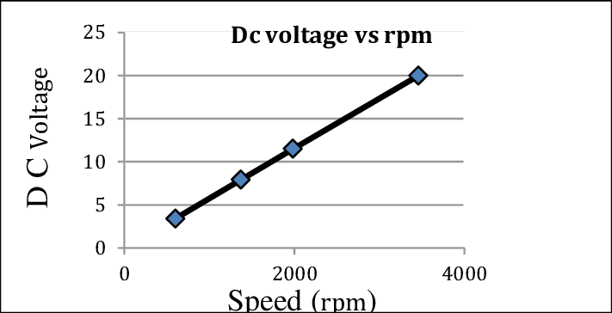
Điều khiển tốc độ động cơ
Cách đơn giản nhất là điều khiển dựa vào điện áp đầu vào của động cơ:
Tăng điện áp = tăng tốc độ
Notes:
Trong video này mình sẽ ko đi sâu vào cấu tạo của động cơ ntn vì nó khá dài dòng nên cta sẽ đi tìm hiểu về điều khiển động cơ, cách đầu tiên như ta có thể thấy qua đồ thị tỷ lệ giữa tốc độ và điện áp đầu vào

Slide 5
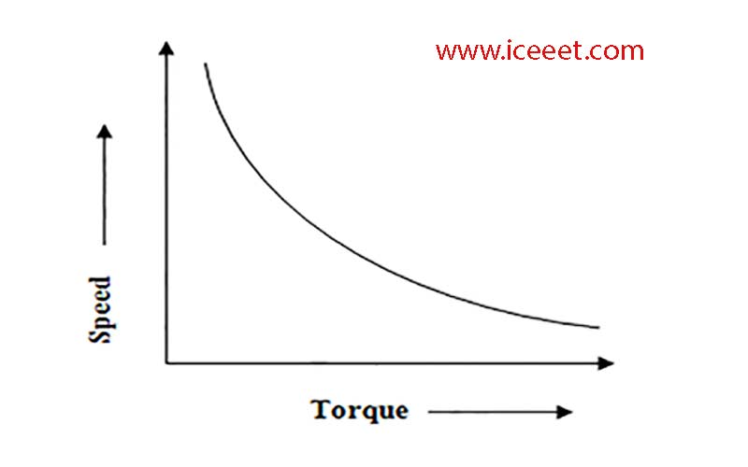
Điều khiển tốc độ động cơ
Điều chỉnh moment xoắn của động cơ
Tăng moment xoắn = giảm tốc độ
Notes:
Cách 2 thì hơi cơ học 1 tý, đó là ta sẽ giảm momen xoắn của động cơ đi, theo đồ thị thì có thể thấy rõ. Tuy nhiên thì trong khóa học về vđk thì ta sẽ sử dụng cách 1 là điều chỉnh độ lớn điện áp, có thể tác động bằng soft, điều chế xung

Slide 6
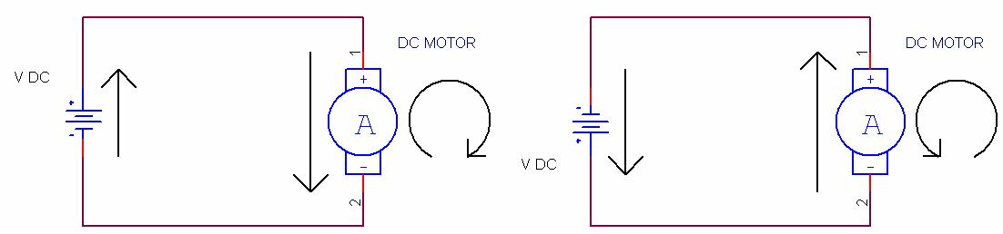
Điều khiển chiều quay của động cơ
Thực hiện đảo chiều của dòng qua động cơ sẽ thay đổi được chiều quay của động cơ
Notes:
Sau khi điều chỉnh đc tốc độ thì thứ ta cần quan tâm là chiều quay động cơ,

Slide 7
Điều khiển chiều quay của động cơ
Sử dụng mạch cầu H để điều khiển chiều quay động cơ
Notes:
Cách 2 thì ta sẽ có thể sẽ phổ biến và dễ dùng hơn. Đó chính là ứng dụng của cầu H, Gọi là cầu H là bởi cấu tạo của nó nhìn như 1 chữ H ☺))))như bạn có thể thấy thì mỗi khi ta đóng 2 công tắc chéo nhau thì dòng chạy qua tải sẽ có 1 chiều khác mà ko cần đổi nguồn

Slide 8
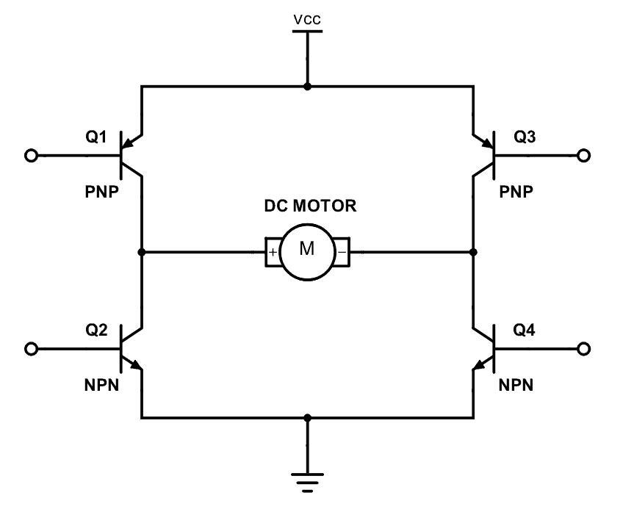
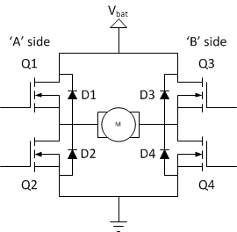
Điều khiển chiều quay của động cơ
MCU dùng mạch cầu H sử dụng transistor để điều khiển chiều quay động cơ
Notes:
Tuy nhiên để đảm bảo các tải có thể hoạt động với các điện áp > của vđk cấp thì ta sẽ dùng các transistor như là 1 công tắc điện tử. Ở đây là BJT và Mosfet. Ta sẽ để 2 trans chéo nhau dẫn thì sẽ có chiều dòng điện phù hợp

Slide 9
II. Điều khiển động cơ sử dụng PIC16F887

Slide 10
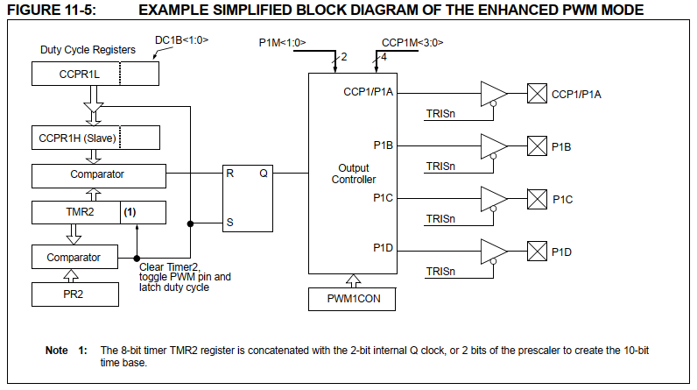
Sơ đồ khối của chế độ PWM nâng cao
Notes:
Chế độ PWM nâng cao như mình đã nói ở video trc, module CCP1 có 4 chân để xuất xung PWM. Là P1A,B,C,D thông qua 1 bộ điều khiển output được điều chỉnh thông qua các bit P1M và CCP1M và thanh ghi PWM1CON: nhưng chủ yếu là chế độ restart PWM nên cta sẽ ko đi tìm hiểu

Slide 11
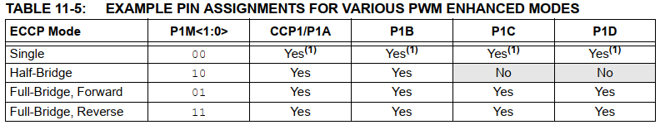
Các chế độ PWM nâng cao
Chọn mức hoạt động tích cực cho các chân PWM phụ thuộc vào tổ hợp bit (CCP1M3-CCP1M0): của thanh ghi CCP1CON
1100: Chế độ PWM, P1A,P1C tích cực mức cao, P1B, P1D tích cực mức cao
1101: Chế độ PWM, P1A,P1C tích cực mức cao, P1B, P1D tích cực mức thấp
1110: Chế độ PWM, P1A,P1C tích cực mức th, P1B, P1D tích cực mức cao
1111: Chế độ PWM, P1A,P1C tích cực mức thấp, P1B, P1D tích cực mức thấp
Notes:
Mình có ở đây 1 bảng các chân sử dụng tương ứng vs các chế độ PWM, ví dụ ở chế độ half-bridge chỉ dùng 2 chân P1A và P1B, ở full bridge thì dùng cả 4 chân

Slide 12
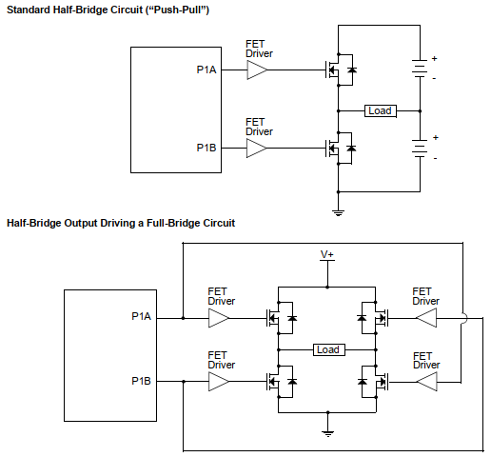
Chế độ Half-bridge
Notes:
Vì ở bài trc mình đã xuất xung ở 1 chân rồi nên mình sẽ ko nói lại chế độ single output, Đầu tiên là chế độ halfbridge ta sẽ dùng 2 chân P1A và P1B, ở chế độ tiêu chuẩn thì chỉ dùng 2 mosfet nhưng sẽ phải cần đến 2 nguồn để điều khiển tải. Nên có cách thứ 2 là dùng half như full để đk 4 mosfet

Slide 13
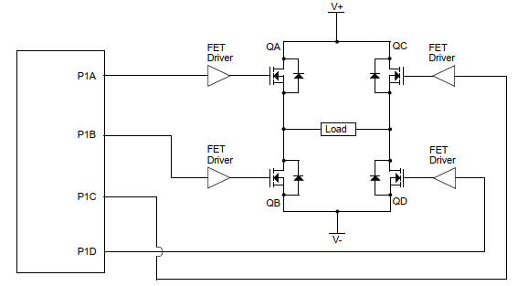
Chế độ Full-bridge
Notes:
Đến vs chế độ full bridge thì ta sẽ có 4 chân điều khiển 4 mosfet.

Slide 14
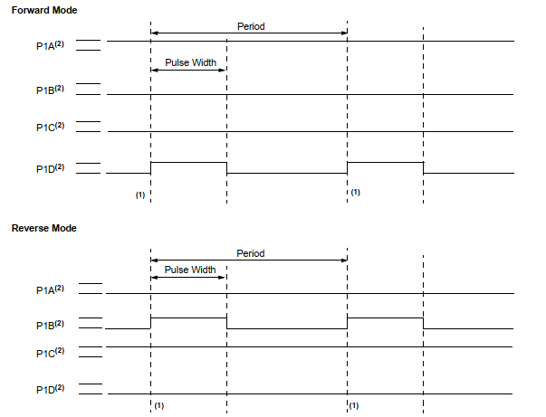
Dạng tín hiệu ở chế độ Full-bridge
Notes:
Ở chế độ full bridge thì có 2 kiểu là forward và reverse tức là đảo chiều. Đây là giản đồ tín hiệu theo thời gian với các chân hoạt động tích cực ở mức cao, sẽ có dạng như trên hình

Slide 15
Notes:
Ở video này mình sẽ giới thiệu 1 kiến thức mới là điều chế độ rộng xung. Tuy tên nó không có liên quan gì đến timer nhưng đây cũng là 1 ứng dụng rất quan trọng của timer. Chúng ta sẽ cùng đi tìm hiểu trong video này nhé.

